Slide 1



LẬP TRÌNH HƯỚNG ĐỐI TƯỢNG
Khoa Công nghệ phần mềm

Slide 2
Nội dung
1
Giới thiệu chung
2
Thông tin môn học
3
Tài liệu tham khảo
4
Đánh giá kết quả
5
Nội dung môn học
5

Slide 3
Giới thiệu chung
Môn tiên quyết:
Nhập môn lập trình
Thông tin giảng viên giảng dạy:
LT:
TH:
Liên lạc:

Slide 4
Thông tin môn học
Tên: Lập trình hướng đối tượng
Số tín chỉ: 4
Số tiết:
45 tiết lý thuyết;
30 tiết thực hành
Ngôn ngữ thực hành: C++

Slide 5
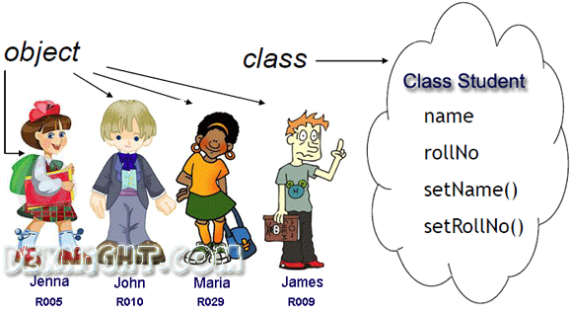
Mục tiêu môn học
Trang bị cho sinh viên kiến thức và kỹ năng về lập trình hướng đối tượng, các nguyên lý cơ bản của thiết kế hướng đối tượng, các vấn đề căn bản và một số vấn đề nâng cao trong việc cài đặt các lớp và phương thức.

Slide 6

Mục tiêu môn học
Những quan niệm nằm sau cây thừa kế, đa hình, các tính chất của đối tượng, thừa kế và phân lớp. Cách thức trao đổi và truyền thông giữa các đối tượng.

Slide 7
Tài liệu tham khảo
[1] C++ và lập trình hướng đối tượng, GS Phạm Văn Ất, Khoa học kỹ thuật, 2000
[2] A Complete Guide to Programming in C++, Ulla Kirch-Prinz and Peter Prinz, Jones and Bartlett Publishers, 2002
[3] The C++ Programming Language, The 3rd Edition, Bjarne Stroustrup, Addison-Wesley Professional, 2003

Slide 8

Đánh giá kết quả
Bài tập: 10%
Thực hành: 30%
Thi cuối kỳ: 60%

Slide 9
Nội dung môn học
Chương 1: Các đặc điểm của C++
Chương 2: Tổng quan về lập trình HĐT
Chương 3: Lớp và đối tượng
Chương 4: Khởi tạo đối tượng, hàm bạn, lớp bạn
Chương 5: Tái định nghĩa toán tử
Chương 6: Tính kế thừa
Chương 7: Tính đa hình
Chương 8: Một số vấn đề khác

Slide 10
Q & A

